Slide 1

Unidad 9
Programación asíncrona

Slide 2
9. Programación asíncrona
CONTENIDOS
9.1. Sincronía y asincronía
9.2. Orquestar la asincronía
9.3. AJAX

Slide 3
9. Programación asíncrona
9.1. Sincronía y asincronía
La mayoría de los lenguajes de programación son síncronos: hasta que no termine una tarea no puede comenzar la siguiente.
JavaScript, en cambio, es un lenguaje asíncrono: deja trabajando cada tarea y gestiona los datos conforme van llegando. Así funcionan precisamente los callback que introdujimos en la Unidad 4 (Funciones) y que hemos venido aplicando intensamente desde entonces.
Sin embargo, cuando intervienen en el proceso numerosas acciones distintas, comienzan a ocurrir comportamientos indeseados. Necesitamos poner cierto orden en la asíncronía.

Slide 4
9. Programación asíncrona
9.2. Orquestar la asincronía
Necesitamos estrategias que ayuden a poner cierto orden en la ejecución de las acciones, sobre todo porque en ciertos momentos hay que asegurarse de que una tarea ha terminado para poder abordar de manera segura otras, que a su vez tienen sus restricciones de orden.
La solución infernal
Llamamos callback hell a la estrategia de anidar varios callback con el objetivo de sincronizar las respuestas de cada acción. Sin embargo, suele resultar en un código complejo de leer, interpretar y sobre todo mantener.
Si, por ejemplo, tenemos un div con tres encabezados que queremos que vayan apareciendo uno detrás de otro, podríamos proceder así:

Slide 5
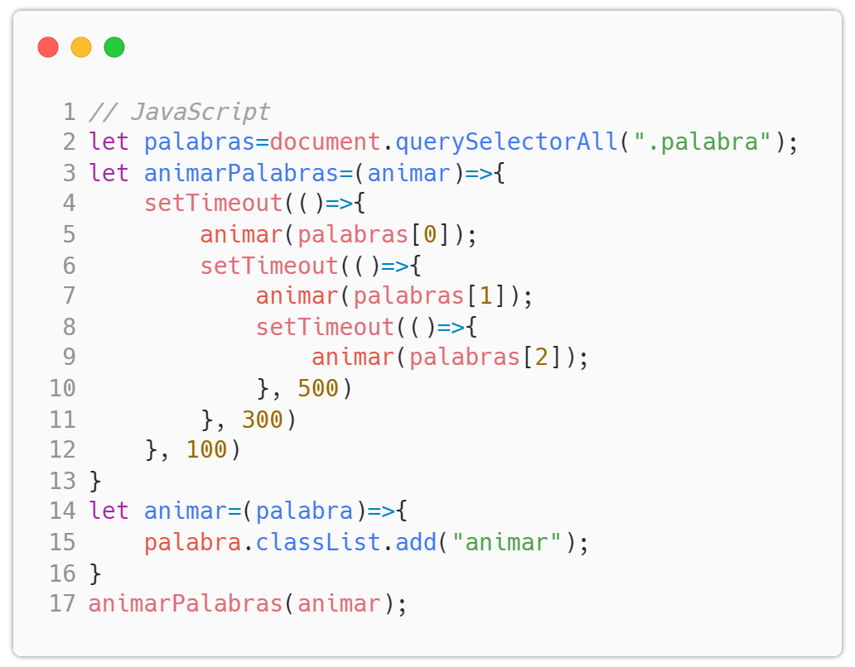
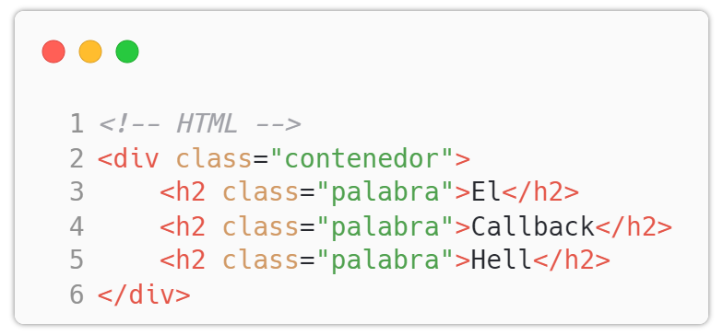
9. Programación asíncrona
La solución infernal
Una solución que cuando implique a más acciones se vuelve un galimatías.

Slide 6
9. Programación asíncrona
Promesas
Una promesa permite realizar de forma asíncrona una tarea, de manera que puede detectarse si esa tarea finalizó con éxito o no.
Programáticamente son objetos Promise que pueden encontrarse en alguna de estas cuatro situaciones:
  rejected: la tarea no ha finalizado con éxito.
  resolved o fulfilled: la tarea ha finalizado con éxito.
  pending: la tarea está en proceso de finalización.
  settled: la tarea ha finalizado (con o sin éxito).

Slide 7
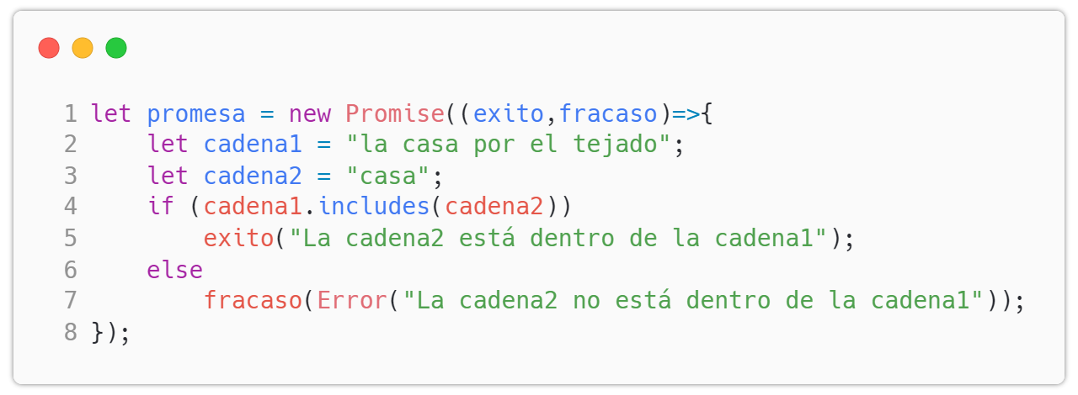
9. Programación asíncrona
Promesas
Para crear una promesa se debe crear un objeto de tipo Promise, asociarle un callback y, dentro de él, indicarle cómo actuar en caso de éxito y en caso de fracaso.

Slide 8
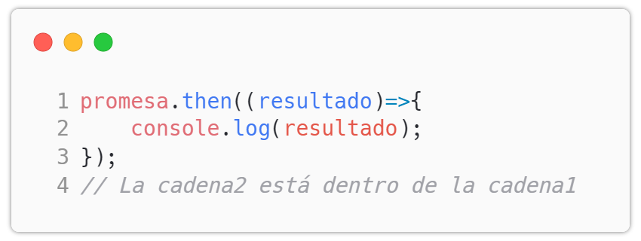
9. Programación asíncrona
Promesas
Este programa ha creado una promesa que indica si una cadena de caracteres se encuentra dentro de la otra. Se le asocia un callback con el nombre de dos funciones: éxito y fracaso. Cada una de ellas se utiliza para escenificar la situación correspondiente. Si se lanza este código no se verá nada; sin embargo, la mera creación del objeto ya lo está lanzando en segundo plano.
Para capturar el resultado de una promesa, debemos recurrir a then:

Slide 9
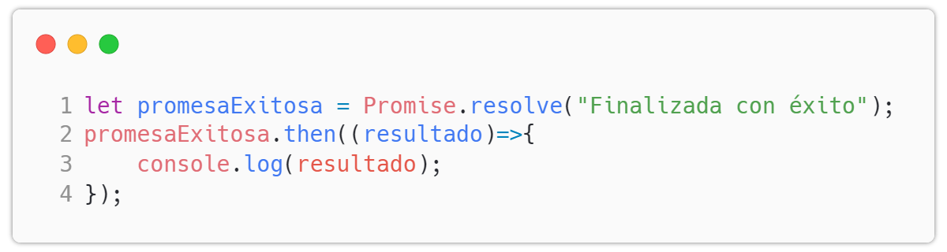
9. Programación asíncrona
Promesas
Además, la combinación de los métodos ofrecen soluciones para conseguir sincronizar tareas asíncronas.
Promise.resolve crea una promesa exitosa:

Slide 10
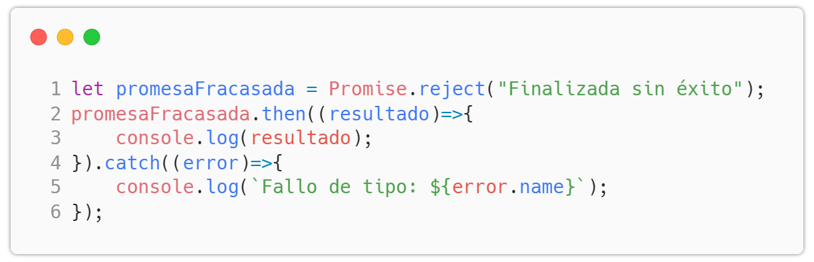
9. Programación asíncrona
Promesas
Promise.reject crea una promesa fracasada:

Slide 11
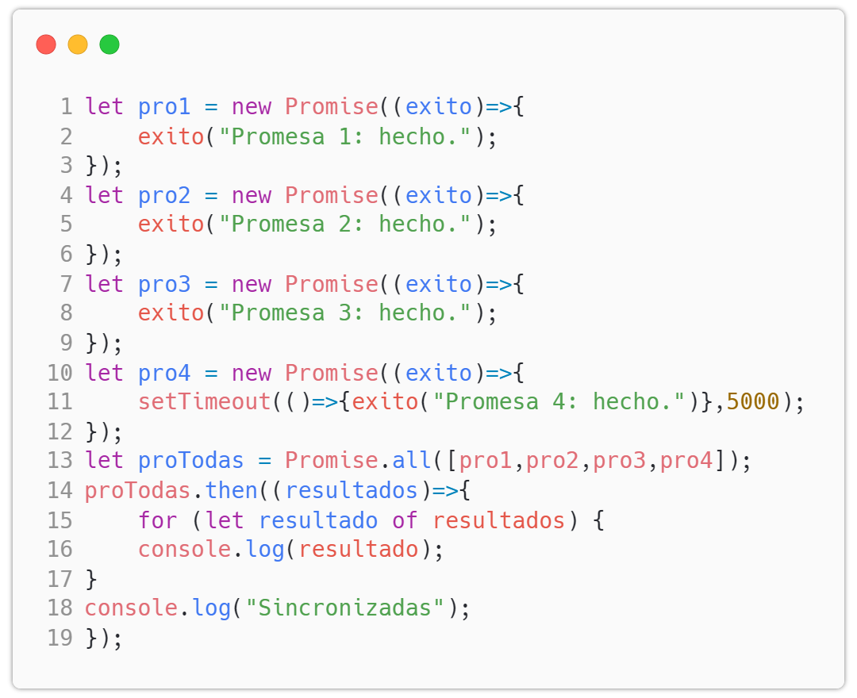
9. Programación asíncrona
Promesas
Promise.all devuelve una promesa cumplida, si todas las promesas que gestiona han finalizado con éxito:

Slide 12
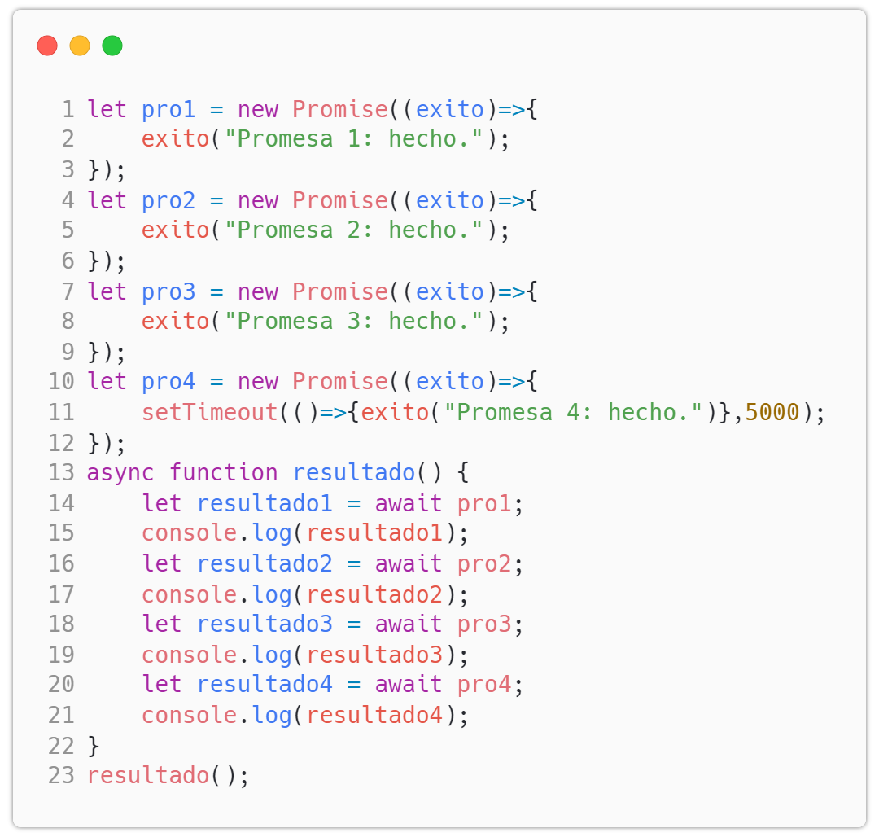
9. Programación asíncrona
Funciones Async
Son un tipo especial de función que se comporta como un objeto de tipo AsyncFunction.
Al usarlas devuelven automáticamente una promesa.
Lo interesante de estas funciones, es que pueden combinarse con el uso del operador await: se aplica a una promesa, y si se cumple, hace que la siguiente línea se ejecute; si no, se mantendrá esperando.

Slide 13
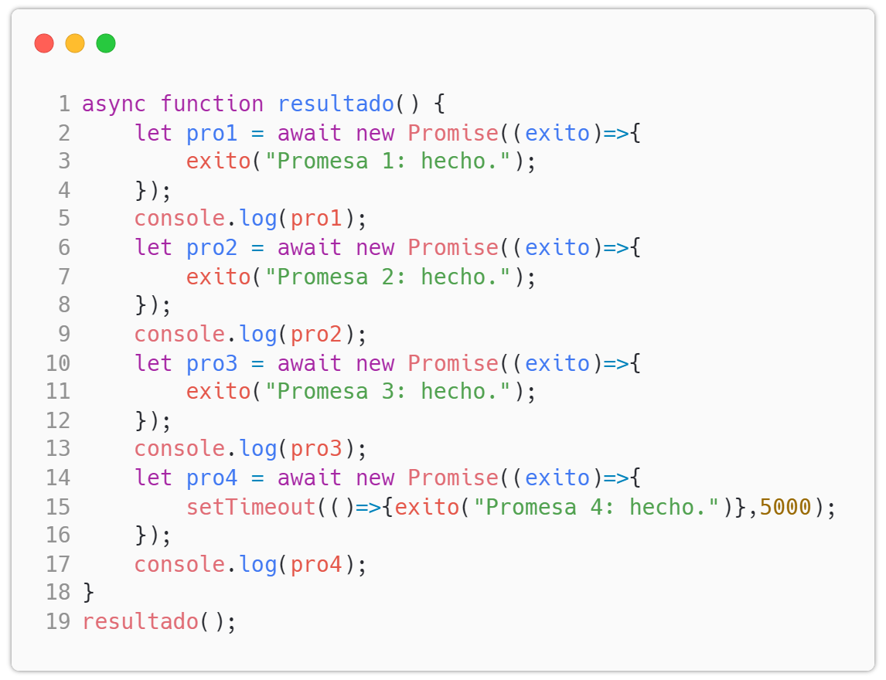
9. Programación asíncrona
Funciones Async
En el ejemplo anterior, las cuatro promesas se han lanzado de forma asíncrona, pero es la recogida del resultado el que se ha sincronizado.
Si lo que se quiere hacer es que una promesa ni siquiera se cree antes de obtener el resultado de la anterior, hay que modificar el código y usar el operador await sobre la propia creación de los objetos:

Slide 14
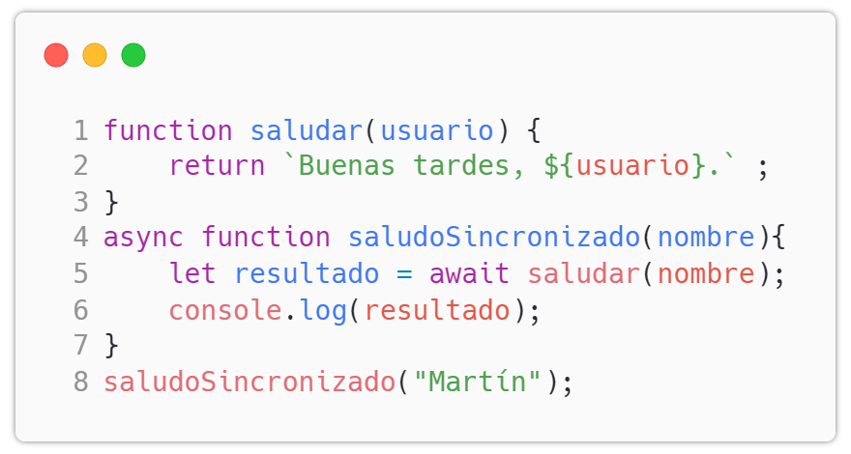
9. Programación asíncrona
Operador await
Una última cuestión interesante sobre await es que no necesita operar con objetos de tipo Promise, sino que puede aplicarse a cualquier expresión.
El operador convertirá la expresión en una promesa y seguirá realizando su trabajo. Eso sí, hay que usarlo siempre dentro de una función async.

Slide 15
9. Programación asíncrona
9.3. AJAX
Son las siglas de Asynchronous JavaScript and XML.
En la actualidad ya no se usa XML como lenguaje de intercambio de datos, sino JSON.
Esta tecnología hace referencia a la comunicación asíncrona con el servidor.
Cuando hagamos una petición http a un servidor, no se recargará la página, sino que cada dato que solicite el usuario generará una petición asíncrona al servidor (http request), este responderá (http response) y el dato será presentado al usuario tan pronto como llegue de vuelta. Mientras tanto, el usuario y la aplicación seguirán trabajando con normalidad.

Slide 16
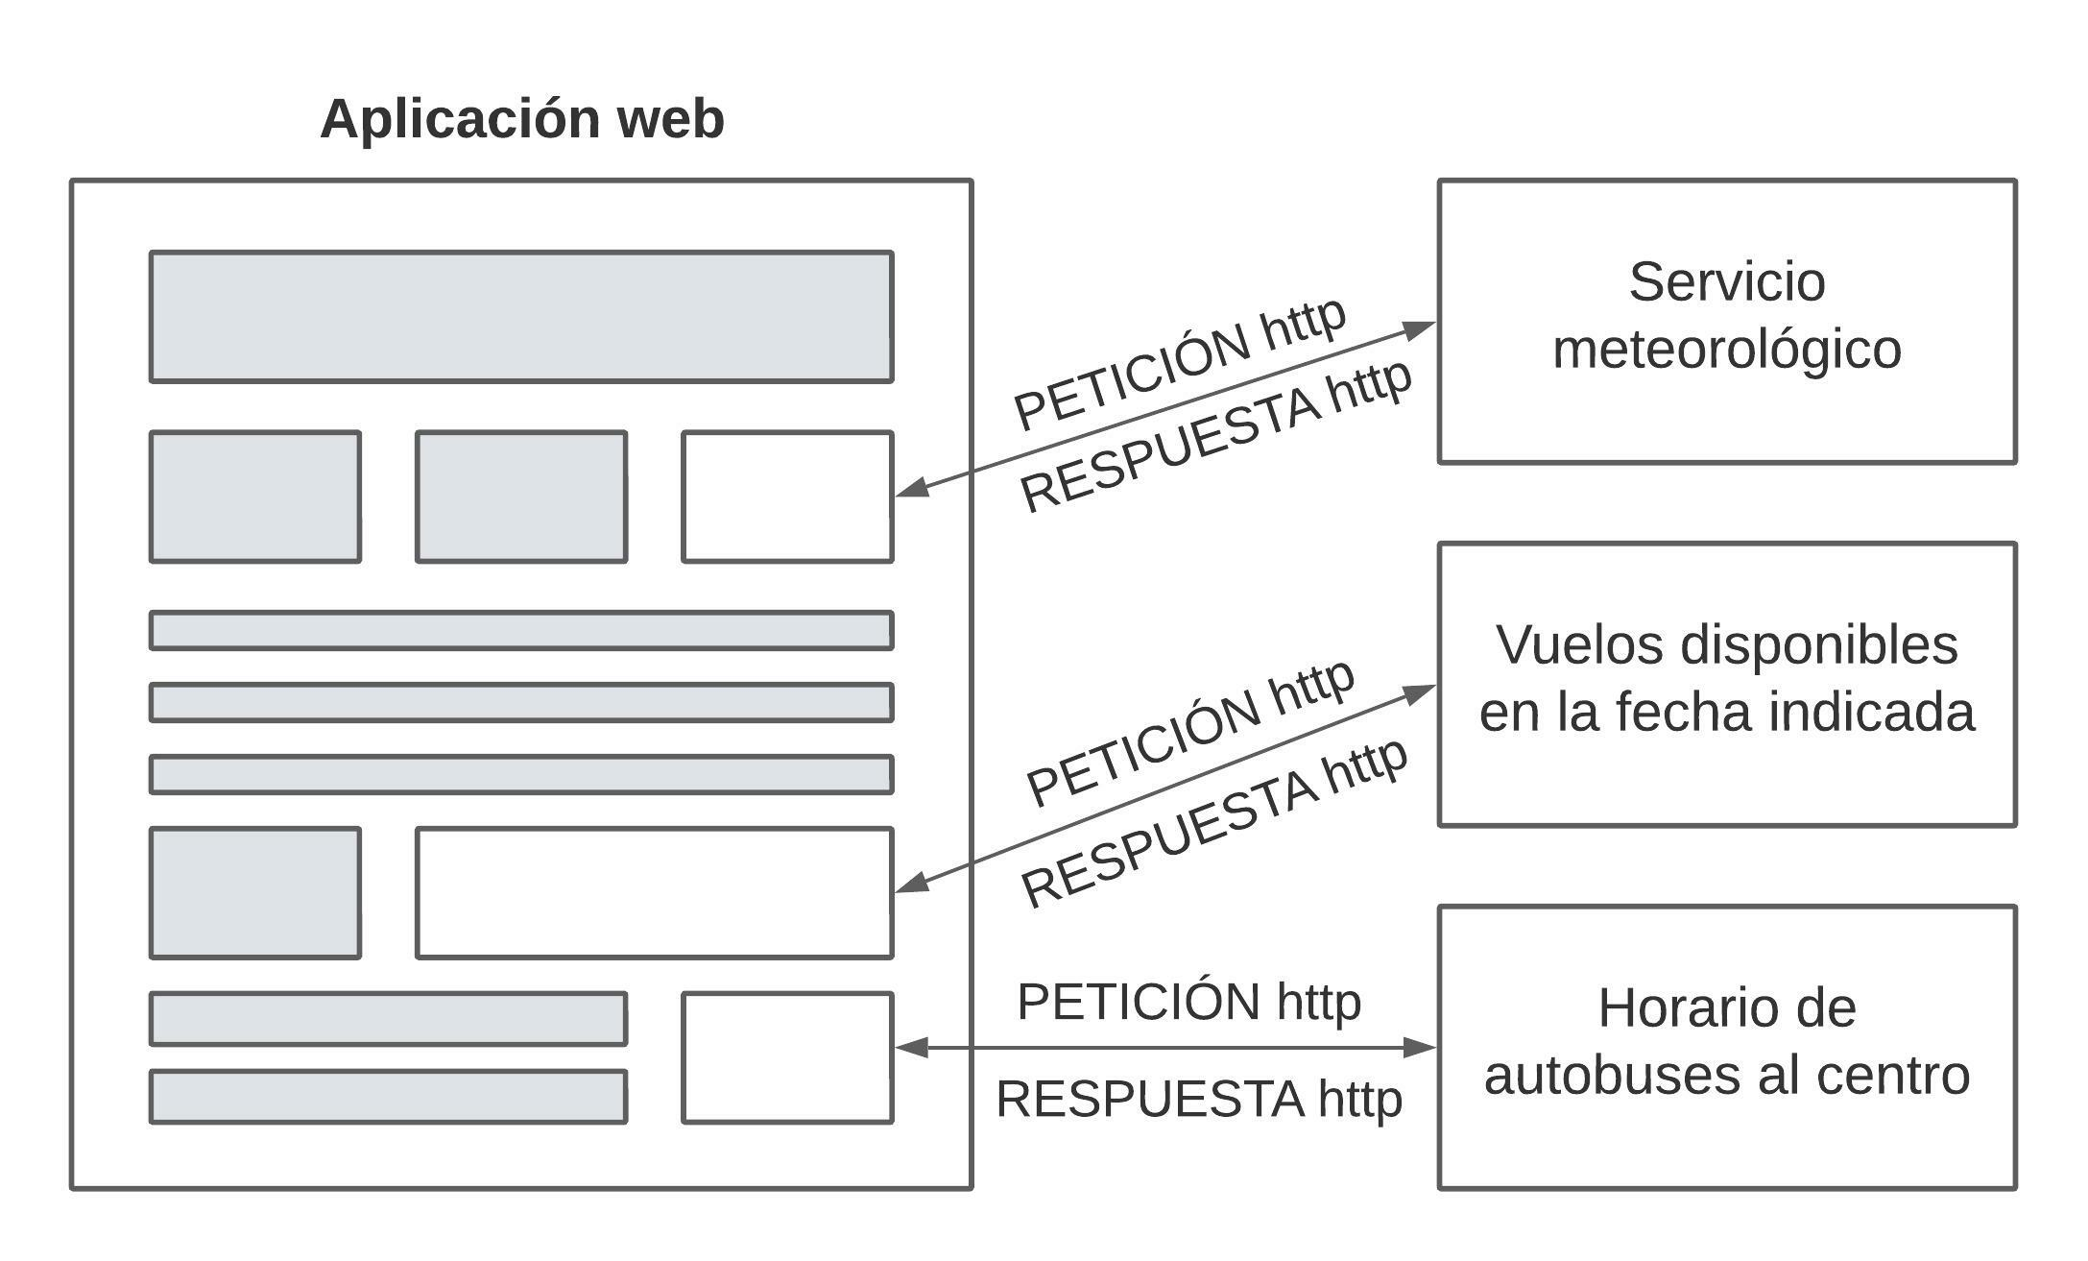
9. Programación asíncrona
Figura 9.1. Esquema de comunicación asíncrona entre el cliente y el servidor.

Slide 17
9. Programación asíncrona
Ventajas y desventajas de AJAX
Simplicidad para gestionar la comunicación por medio de API de terceros.
Eficiencia en el intercambio de datos.
Favorece la creación de más servicios independientes de la plataforma.
Mejora la compatibilidad de servicios.
Mejor rendimiento.
Gestión inteligente de formularios y validación más robusta.
Resolución de problemas complejos de forma sencilla.
Cierta complejidad a nivel de programación.
El intercambio de datos no es más seguro que en escenarios tradicionales.
Peor posicionamiento en buscadores de los contenidos que incorporan de forma asíncrona.
Incrementa la carga de trabajo de los servidores.
Se pierden referencias en el historial de navegación.

Slide 18
9. Programación asíncrona
Peticiones
La primera herramienta que puede utilizarse para realizar peticiones son las API: servicios externos de terceros que ofrecen una interfaz que incluye una serie de operaciones y una forma concreta de comunicarse con ellos.
Ofrecen sus resultados en formato JSON.
Son tan fáciles de implementar que a veces generan problemas de rendimiento en los servidores.
Cuando se habla de API, hay que fijarse muy bien en el contexto que nos encontramos,
porque podríamos estar simplemente ante una interfaz de programación que proporciona
objetos, métodos, propiedades y otros componentes; o podríamos estar ante un servicio
externo que proporciona operaciones que podemos solicitar y consumir de forma remota.

Slide 19
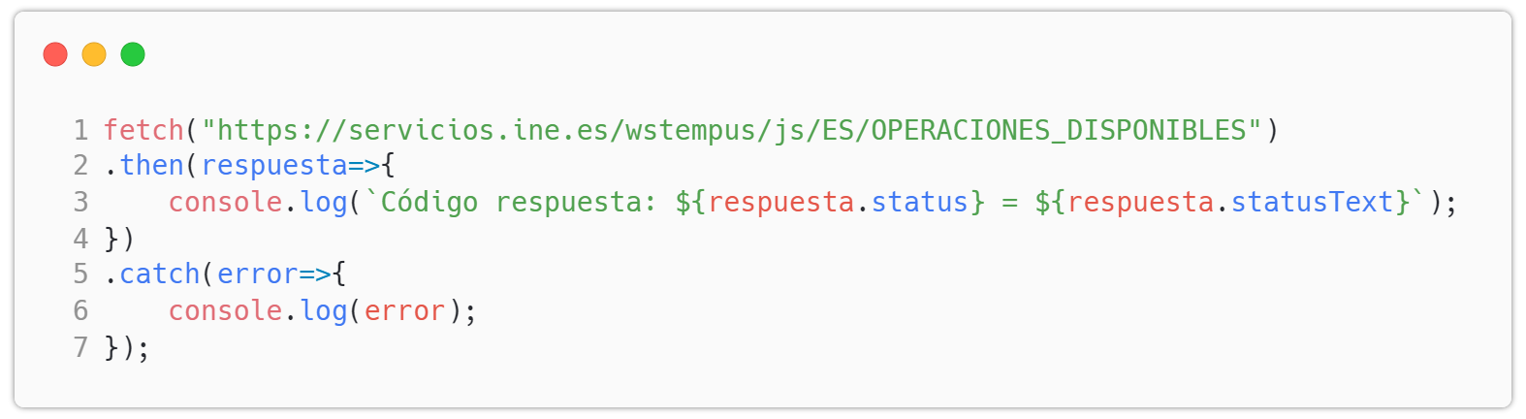
9. Programación asíncrona
Peticiones con Fetch
La API Fetch permite trabajar con promesas, por lo que es mucho más potente que su predecesora, el objeto XMLHttpRequest (ya prácticamente en desuso).
La API Fetch pone a disposición del programador un método llamado fetch al que hay que indicarle la URL destino de la petición. Su valor devuelto es una promesa que termina con éxito si se reciben resultados del destino sin error.

Slide 20
9. Programación asíncrona
Respuestas
Como habrás podido ver en la variable respuesta anterior, se puede acceder a mucha información gracias al objeto de respuesta (tipo Response). Veamos:
Tabla 9.1. Propiedades y métodos más importantes del objeto Response
Miembro | Significado
headers | Objeto que contiene las cabeceras HTTP de la respuesta.
body | Contiene los datos de la respuesta.
status | Código de la respuesta a la petición HTTP.
text() | Toma un flujo de objeto respuesta y lo lee hasta completarlo. Devuelve una promesa que resuelta con éxito obtiene los datos de la respuesta en modo texto UTF-8.
redirect() | Redirecciona la respuesta a otra dirección.
error() | Devuelve un objeto respuesta asociado a un error de red.
json() | Misma funcionalidad que text(), pero devuelve la respuesta en formato JSON.
blob() | Misma funcionalidad que text(), pero devuelve la respuesta como un objeto binario.

Slide 21
9. Programación asíncrona
Peticiones personalizadas
Hemos visto como realizar una petición simple, indicando solo la URL. Sin embargo, cuando se realiza una petición se está indicando implícitamente un objeto Request. Este objeto tiene algunas propiedades que permiten personalizar mucho las peticiones
Tabla 9.2. Propiedades del objeto Request.
Propiedad | Utilidad
url | Dirección destino a la que se realiza la petición.
method | Acepta cualquier método HTTP aunque lo más frecuente es GET o POST.
headers | Cabeceras de la petición
mode | Uso de la directiva CORS (controla las peticiones asíncronas a nivel de dominio)
cache | Tratamiento para cachear las respuestas.
redirect | Indica cómo se debe actuar ante las redirecciones.
credentials | Ofrece la posibilidad de indicar si se admiten cookies.

Slide 22
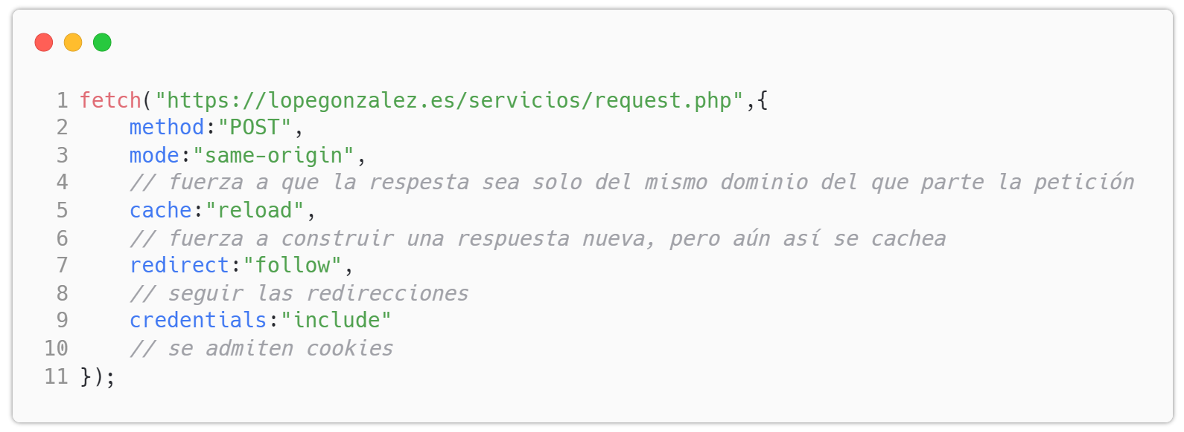
9. Programación asíncrona
Peticiones personalizadas
Todas estas propiedades del objeto Request pueden indicarse especificando su presencia y su valor utilizando el segundo parámetro de fetch.

Slide 23
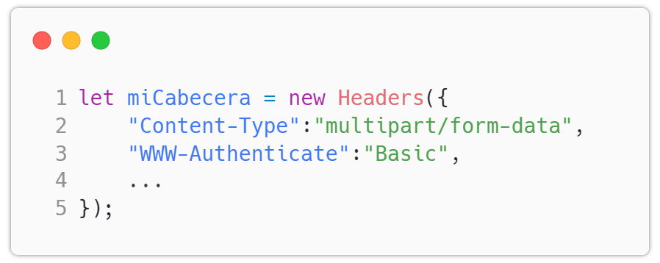
9. Programación asíncrona
Peticiones personalizadas con cabeceras personalizadas
Las cabeceras son objetos que se pueden crear y personalizar hasta cumplir con las necesidades. Crear un objeto de este tipo no tiene más ciencia que usar su constructor e indicar los valores de las propiedades.

Slide 24
9. Programación asíncrona
Peticiones personalizadas con cabeceras personalizadas
Tabla 9.3. Métodos del objeto Headers
Método | Utilidad
append | Añade un nuevo valor a una cabecera existente en un objeto Headers o añade la cabecera si no existe.
delete | Elimina una cabecera de un objeto Headers.
entries | Devuelve un iterador que permite recorrer los pares clave-valor contenidos en el objeto.
get | Devuelve el valor de una cabecera que se especifique.
has | Devuelve true si el objeto Headers tiene una cabecera en concreto.
keys | Devuelve un iterador que permite recorrer las claves de las cabeceras del objeto.
set | Modifica el valor de una cabecera existente en un objeto Headers o añade la cabecera si no existe.
values | Devuelve un iterador que permite recorrer los valores de las cabeceras del objeto.

Slide 25
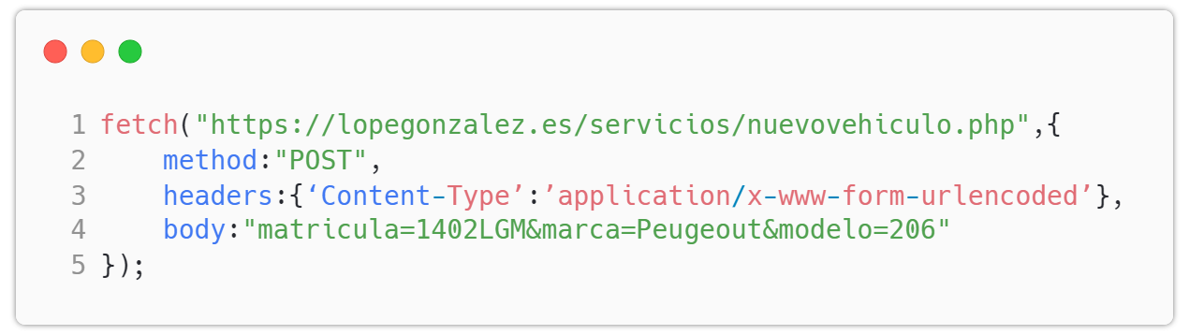
9. Programación asíncrona
Envío de datos de un formulario
Cuando se utiliza AJAX, no solo debe indicarse que el método utilizado es POST, sino que se debe indicar en las cabeceras de la petición que se trata de datos procedentes de un formulario e incluir los datos en la propiedad body.

Slide 26
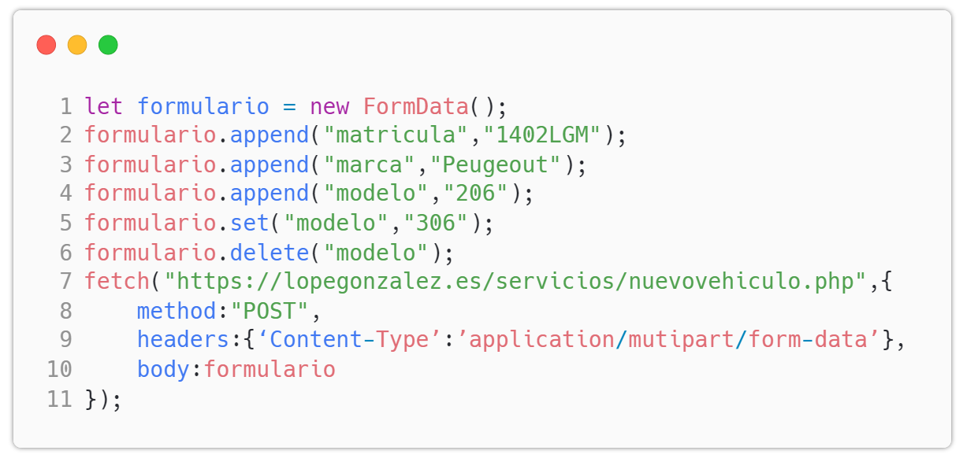
9. Programación asíncrona
Envío de datos de un formulario
Además, existe otra forma de enviar los datos, usando el tipo de contenido application/multipart/form-data.
Lo usamos preferentemente para el envío de datos de gran tamaño.
Para formatear los datos que viajan en esta petición está el objeto FormData en el que se pueden ir añadiendo los pares clave-valor del formulario.

Slide 27
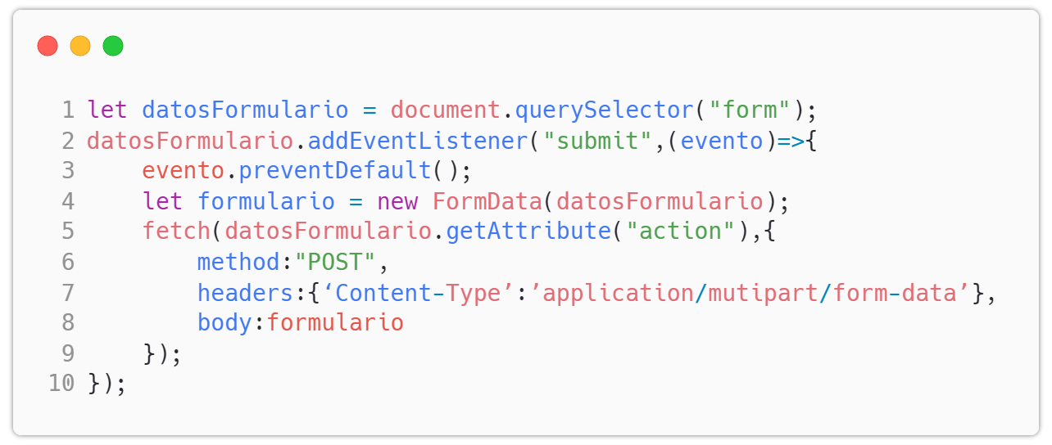
9. Programación asíncrona
Envío de datos de un formulario
Introducir los datos en la petición manualmente es muy poco eficiente. El objeto se puede construir con todo un formulario de una sola vez, y el constructor se encargará de gestionar los pares clave-valor internamente:

Slide 28
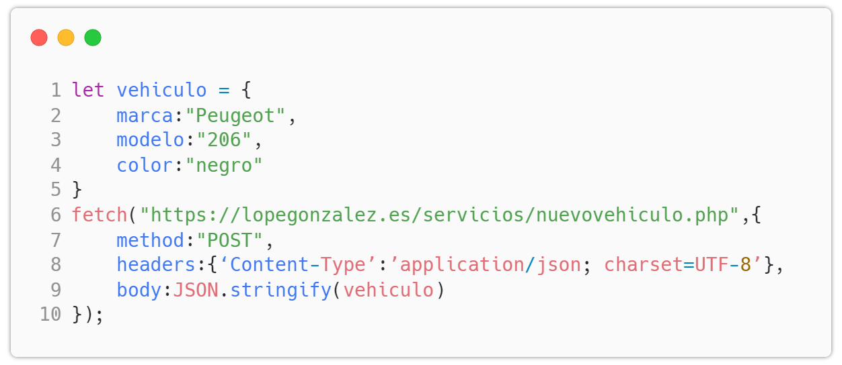
9. Programación asíncrona
Envío de datos en formato JSON
Se construye un objeto y se convierte en una cadena de texto JSON usando el conocido método stringify(). El resto de la tarea en la petición es especificar el tipo de contenido que viaja en la petición application/json.

Slide 29
9. Programación asíncrona
Funciones asíncronas con Fetch
Con estas funciones podemos relacionar la asincronía vista con respecto a los tiempos de ejecución de las funciones (como orquestábamos la asincronía), con la asincronía vista respecto a cómo se realizan peticiones remotas a un servidor de forma transparente para el usuario.
Al trabajar con promesas podemos aplicarle nuestro operador await y nuestras funciones async. Los únicos cambios que deben tenerse en cuenta son sustituir la lógica then por sentencias await, y también que si antes se usaba catch para capturar errores, ahora debe utilizarse la estructura try…catch.
Veamos todo en funcionamiento en la siguiente pieza de código:

Slide 30
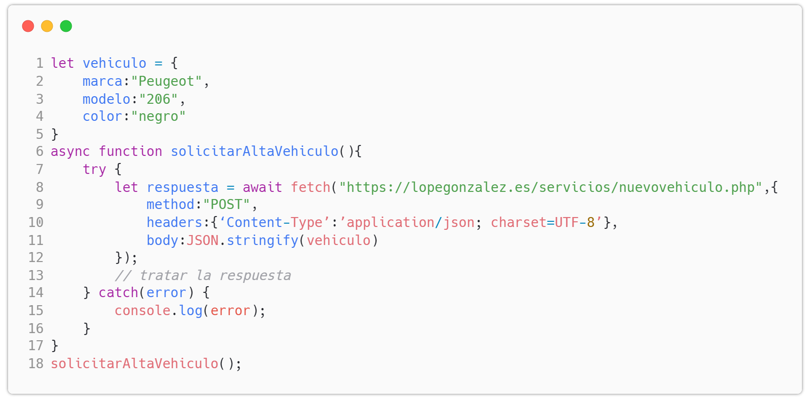
9. Programación asíncrona
Funciones asíncronas con Fetch

